Slide 1
JK Flip-Floplarla Analiz
Durum Azaltma ve Atama
BIL-204: Lojik Devreler II
Dersi veren öğretim üyesi:
Yrd. Doç. Dr. Fatih Gökçe
Süleyman Demirel Üniversitesi
Mühendislik Fakültesi
Bilgisayar Mühendisliği Bölümü
Bu ders notu M. Morris Mano, Digital Design, 2nd Edition ve M. Morris R. Mano, Michael D. Ciletti, Digital Design, 5th Edition’dan faydalanılarak hazırlanmıştır.

Slide 2
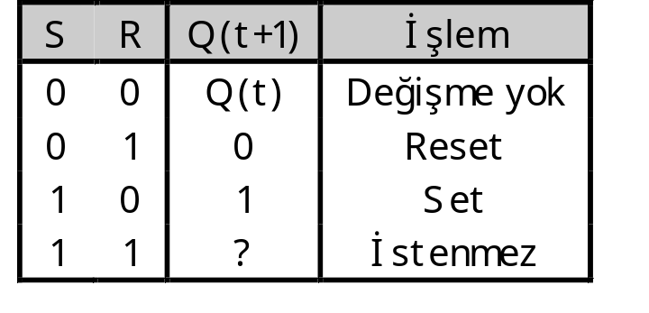
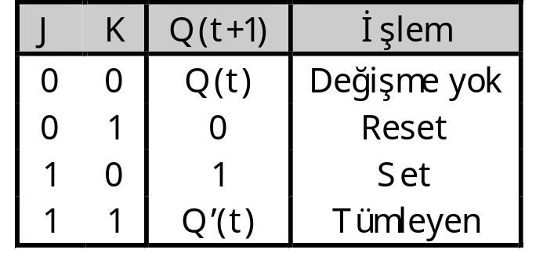
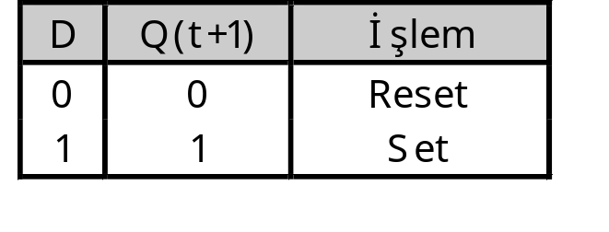
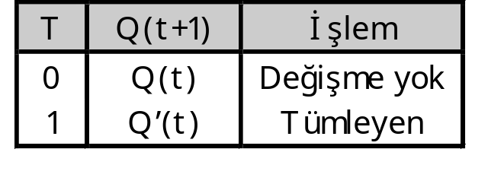
Karakteristik Tablolar

Slide 3
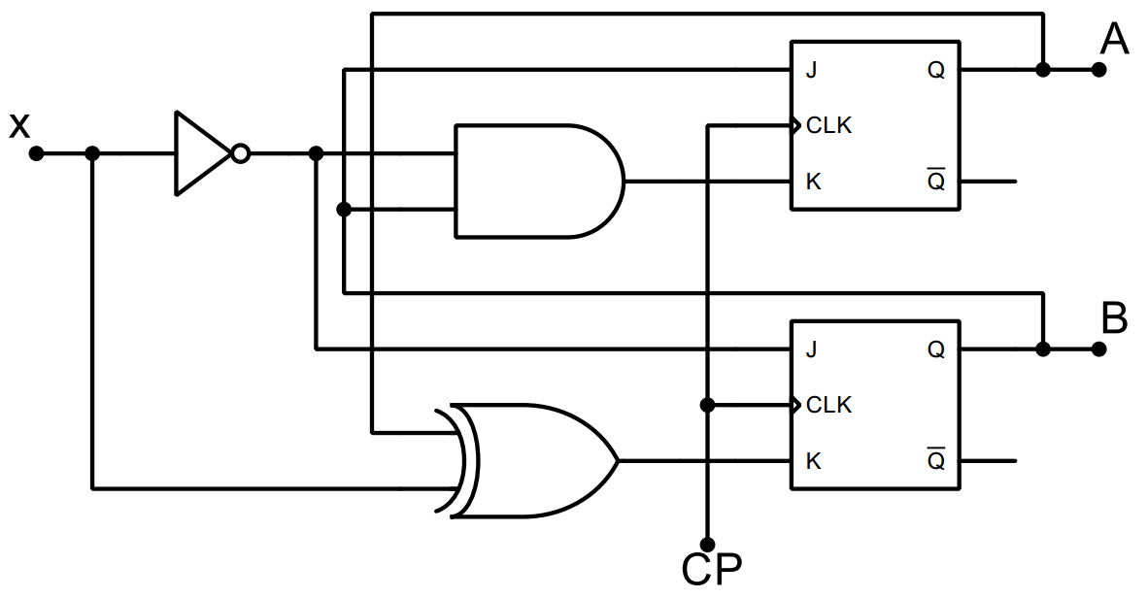

JK Flip-Floplarla Analiz
JA = B
JB = x'
KA = Bx'

Slide 4


JK Flip-Floplarla Analiz
JA = B
JB = x'
KA = Bx'
Şimdiki durum A B |  | Giriş x | Sonraki Durum A B |  | Flip-Flop Girişleri JA KA JB KB
0 | 0 | 0
0 | 0 | 1
0 | 1 | 0
0 | 1 | 1
1 | 0 | 0
1 | 0 | 1
1 | 1 | 0
1 | 1 | 1
0
0
1
1
1
1
0
1
1
0
1
0
1
0
0
1
0
0
1
1
0
0
1
1
0
0
0
0
1
0
1
0
1
0
1
0
0
1
0
1
1
0
1
0
0
1
0
1

Slide 5
JK Flip-Floplarla Analiz
Şimdiki durum A B |  | Giriş x | Sonraki Durum A B |  | Flip-Flop Girişleri JA KA JB KB
0 | 0 | 0
0 | 0 | 1
0 | 1 | 0
0 | 1 | 1
1 | 0 | 0
1 | 0 | 1
1 | 1 | 0
1 | 1 | 1
1
1
0
0
1
1
1
1
0
1
1
0
1
0
1
0
0
1
0
0
1
1
0
0
1
1
0
0
1
0
0
0
1
0
1
0
1
0
1
0
1
0
0
1
0
1
1
0
1
0
0
00
11
0
0
0
1
01
10
1

Slide 6
Durum Azaltma ve Atama
Amaç: Giriş/Çıkış gereksinimlerini koruyarak durum sayısını azaltmak.
2^{m} durum varsa m flip-floba gereksinim duyarız. Durum sayılarını azaltmak kullanılması gereken flip-flop sayısını azaltma imkanı sağlayacaktır. Durum sayısını azaltmak flip-flop sayısını muhakkak azaltır mı?
  Hayır. Önce 8 durum varsa 3 flip-flop gerekir, azaltma sonucu 6 durum varsa yine 3 flip-flop gerekecektir. Kullanılmayan durumlar etkisiz koşul olarak kullanılır.
Eğer iki durum eşitse biri çıkarılabilir. İki durum nasıl eşit olur?
  Giriş değer(ler)inin alabileceği tüm değerler için, devrenin aynı çıkışı vermesini ve aynı zamanda devrenin aynı veya birbirine eşit duruma girmesini sağlayan iki durum birbirine eşittir.
Durum sayısını azaltmak her zaman devrenin karmaşıklığını azaltır mı?
  Hayır. Bazen eşdeğer devre daha fazla kombinasyonel kapı gerektirir.
  Durum sayısının azaltmak flip-flop sayısını veya kullanılan kapı sayısını azaltmayı garantilemez.

Slide 7
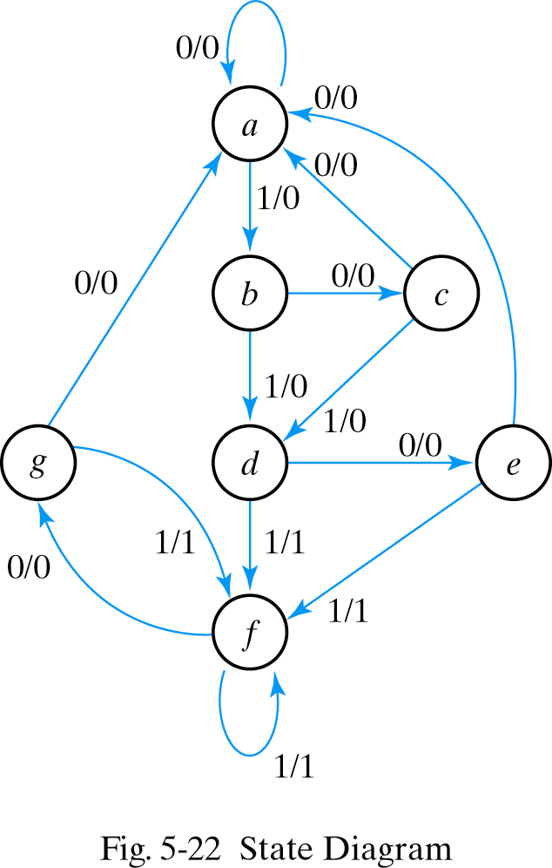
Durum azaltma örnek
Devre a durumundayken “01010110100”uygulanıyor.
Durum a a b c d e f f g f g a
Giriş 0 1 0 1 0 1 1 0 1 0 0
Çıkış 0 0 0 0 0 1 1 0 1 0 0

Slide 8
Durum azaltma örnek
Şimdiki durum | Sonraki Durum x=0 x=1 |  | Çıkış x=0 x=1
a | a | b | 0 | 0
b | c | d | 0 | 0
c | a | d | 0 | 0
d | e | f | 0 | 1
e | a | f | 0 | 1
f | g | f | 0 | 1
g | a | f | 0 | 1
e ve g durumları eşittir. Çünkü x giriş değerinin her iki değeri için de devrenin aynı çıkışı vermesini (x=0 için 0 ve x=1 için 1) ve aynı zamanda devrenin bir sonraki durumda aynı durumlara (x=0 için a ve x=1 için f) geçmelerini sağlamaktadırlar.

Slide 9
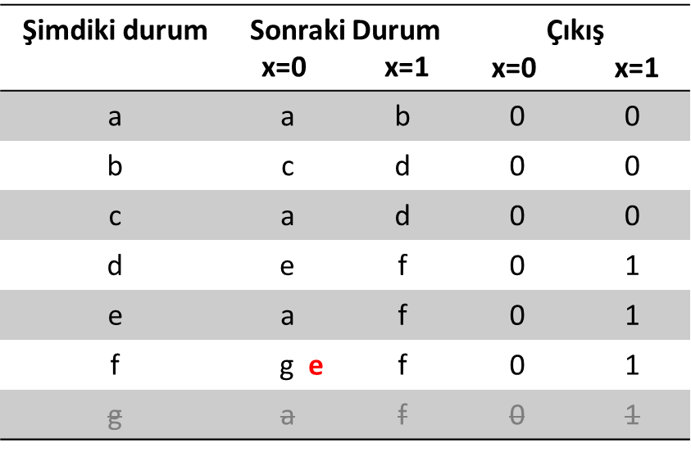
Durum azaltma örnek
Birinci azaltma sonrası durum tablosu:
Durum g satırı çıkarılmış ve tablonun geri kalan
kısmındaki g’ler e yapılmıştır.

Slide 10
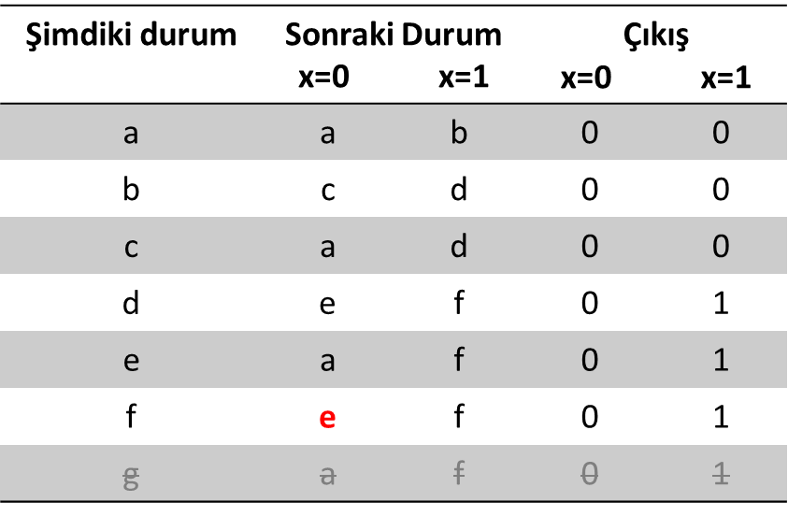
Durum azaltma örnek
Birinci azaltma sonrası durum tablosu:
Durum g satırı çıkarılmış ve tablonun geri kalan
kısmındaki g’ler e yapılmıştır.
YENİ eşit durumlar: d ve f

Slide 11
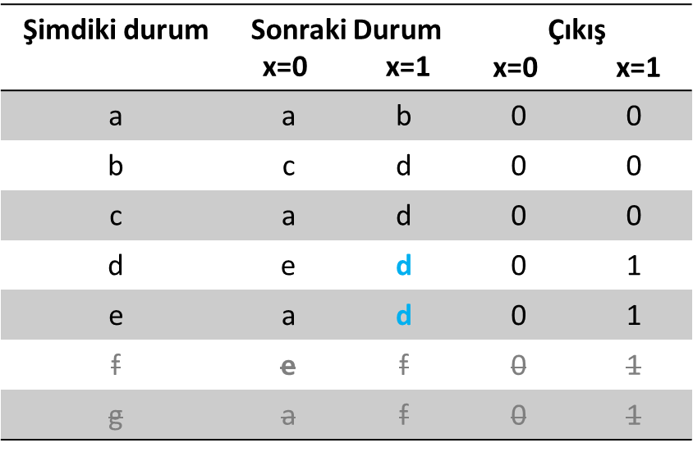
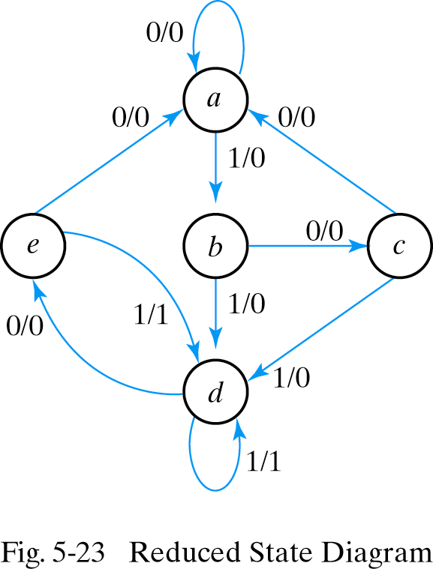
Durum azaltma örnek
İkinci azaltma sonrası durum: f çıkarılmış ve tablonun kalan kısmındaki f’ler d yapılmıştır.

Slide 12
Durum azaltma örnek
Şimdiki durum | Sonraki Durum x=0 x=1 |  | Çıkış x=0 x=1
a | a | b | 0 | 0
b | c | d | 0 | 0
c | a | d | 0 | 0
d | e | d | 0 | 1
e | a | d | 0 | 1
İkinci azaltma sonrası durum: f çıkarılmış ve tablonun kalan kısmındaki f’ler d yapılmıştır.
Başlangıçtaki bit dizisini azaltılmış durum diyagramına uygularsak:
Durum a a b c d e d d e d e a
Giriş 0 1 0 1 0 1 1 0 1 0 0
Çıkış 0 0 0 0 0 1 1 0 1 0 0

Slide 13
Durum atama
Ardışıl devrelerin kombinasyonel devre kısmı bilinen yöntemlerle basitleştirilebilir.
Sadeleştirme için ikinci bir faktör de durum atama problemidir.
Herbir duruma ikili değer atamasının nasıl yapıldığı kombinasyonel devrenin karmaşıklığını etkileyebilir.
Ardışıl devrenin iç durumlarının bir önemi olmayıp, devreye sadece giriş ve çıkış uçlarından bakılıyorsa bu durumda iç durumlara farklı atamalar yapılabilir. Bu farklı atamaların devre olası tüm girişlere aynı çıkışı ürettiği müddetçe önemi yoktur.
Durum atama, çıkışları doğrudan flip-floplardan alındığı ve flip-flopların ikili sıralarının tümüyle belirlendiği devrelere uygulanamaz.
Şimdiki durum | Sonraki Durum x=0 x=1 |  | Çıkış x=0 x=1
a | a | b | 0 | 0
b | c | d | 0 | 0
c | a | d | 0 | 0
d | e | d | 0 | 1
e | a | d | 0 | 1
➙ 001
➙ 010
➙ 011
➙ 100
➙ 101

Slide 14
Durum atama
Ardışıl devrelerin kombinasyonel devre kısmı bilinen yöntemlerle basitleştirilebilir.
Sadeleştirme için ikinci bir faktör de durum atama problemidir.
Herbir duruma ikili değer atamasının nasıl yapıldığı kombinasyonel devrenin karmaşıklığını etkileyebilir.
Ardışıl devrenin iç durumlarının bir önemi olmayıp, devreye sadece giriş ve çıkış uçlarından bakılıyorsa bu durumda iç durumlara farklı atamalar yapılabilir. Bu farklı atamaların devre olası tüm girişlere aynı çıkışı ürettiği müddetçe önemi yoktur.
Durum atama, çıkışları doğrudan flip-floplardan alındığı ve flip-flopların ikili sıralarının tümüyle belirlendiği devrelere uygulanamaz.
Şimdiki durum | Sonraki Durum x=0 x=1 |  | Çıkış x=0 x=1
001 | 001 | 010 | 0 | 0
010 | 011 | 100 | 0 | 0
011 | 001 | 100 | 0 | 0
100 | 101 | 100 | 0 | 1
101 | 001 | 100 | 0 | 1

Slide 15
Durum atama
Farklı atamalar bu devre için mümkündür:
Durum | Atama 1 | Atama 2 | Atama 3
a | 001 | 000 | 000
b | 010 | 010 | 100
c | 011 | 011 | 010
d | 100 | 101 | 101
e | 101 | 111 | 011

Slide 16
Mealy ve Moore Modelleri
Mealy: Çıkışlar hem hem şimdiki durumların hem de girişlerin fonksiyonlarıdır.
Moore: Çıkışlar yalnızca şimdiki durumların fonksiyonlarıdır.
Sonraki duruma ilişkin kombinasyonel devre
Şimdiki durumu saklayan
flip-floplar
Çıkışa ilişkin kombinasyonel devre
Girişler
Çıkışlar
CP
Sonraki duruma ilişkin kombinasyonel devre
Şimdiki durumu saklayan
flip-floplar
Çıkışa ilişkin kombinasyonel devre
Girişler
Çıkışlar
CP

